Slide 1
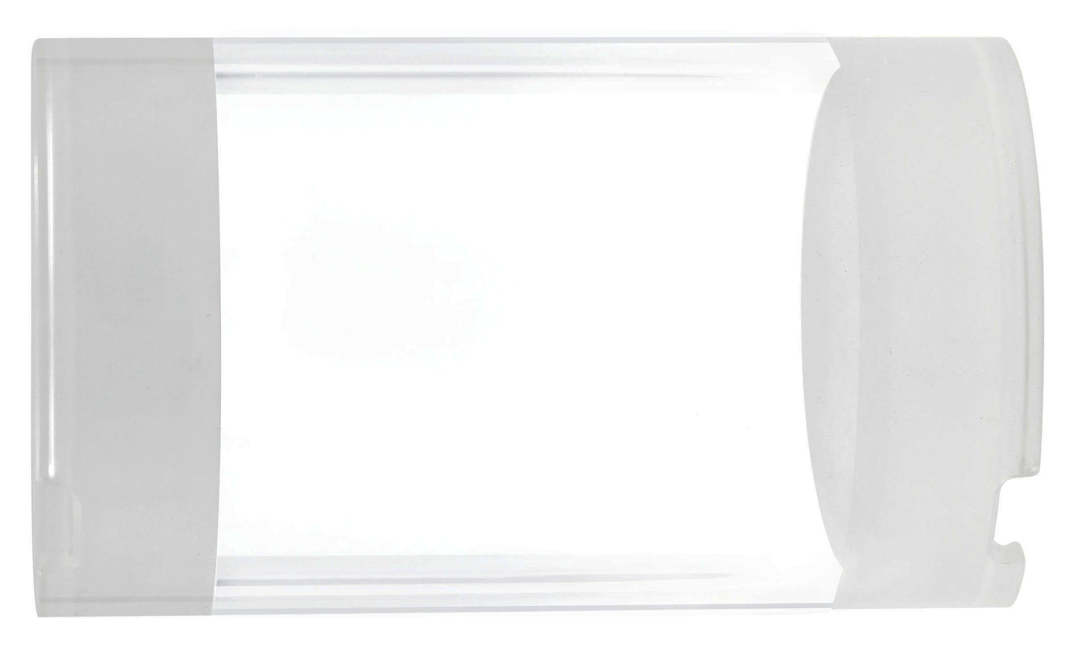
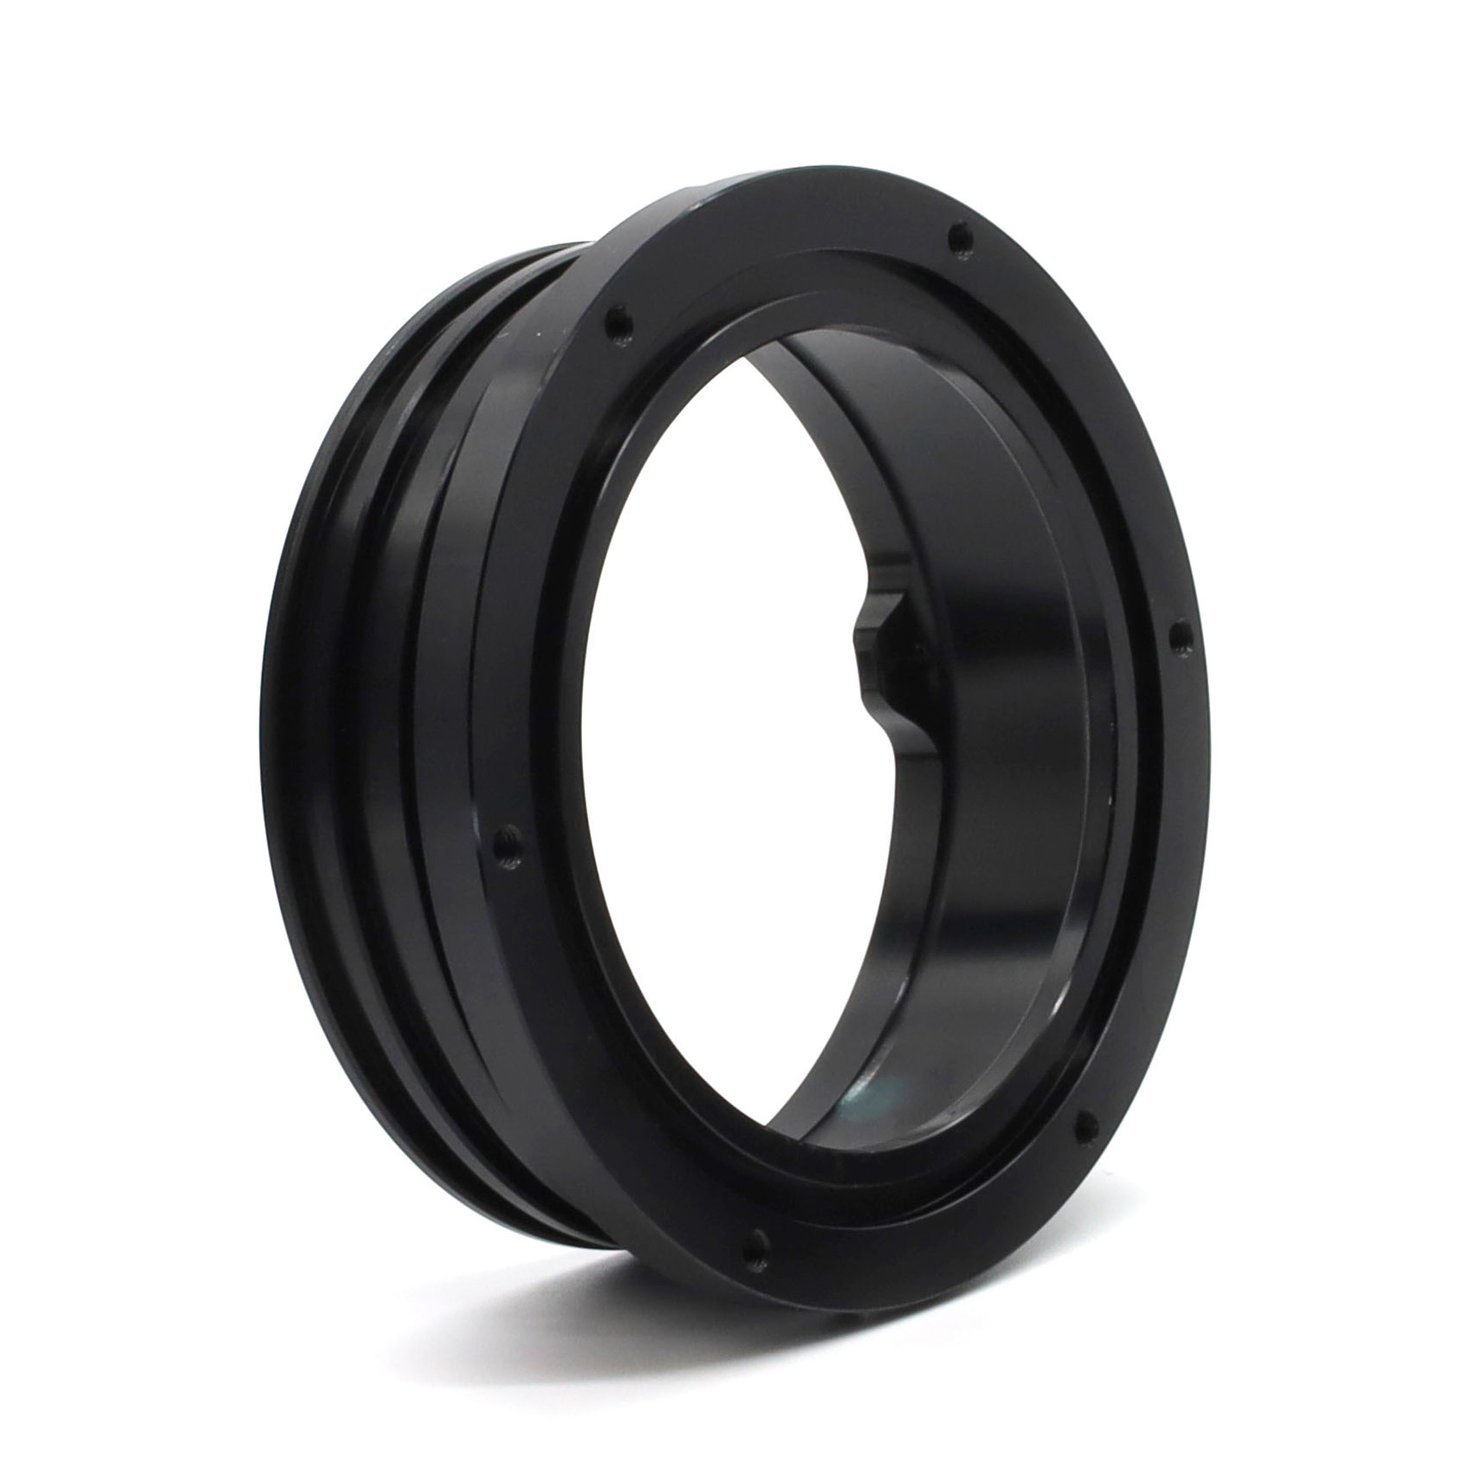
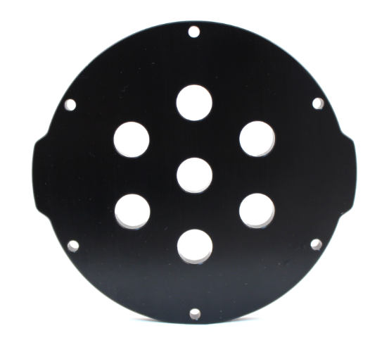
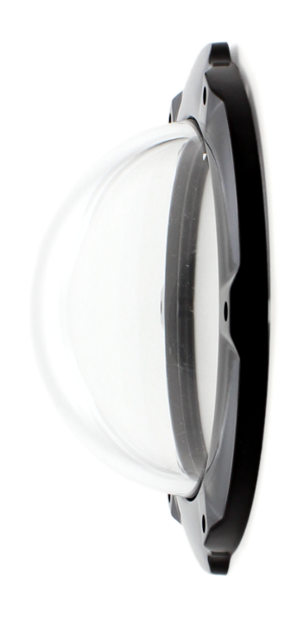
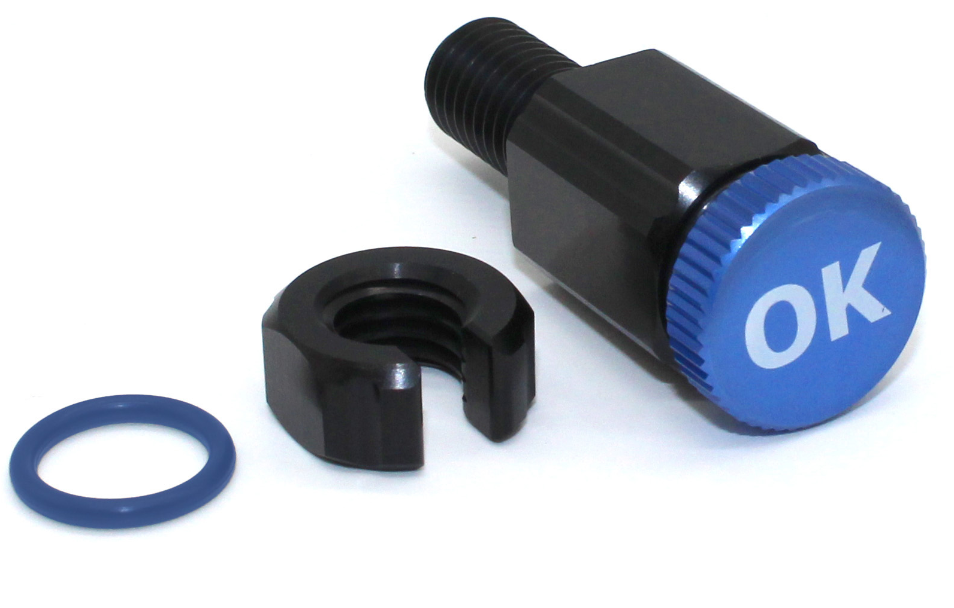
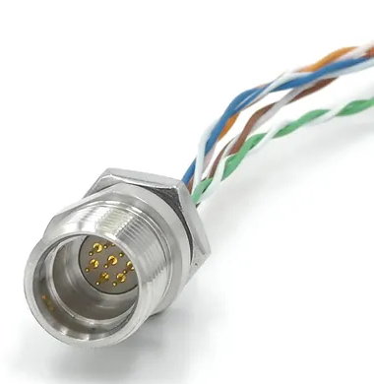
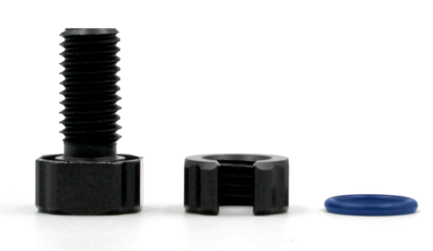
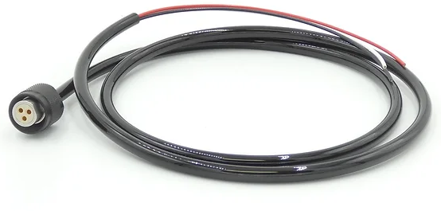
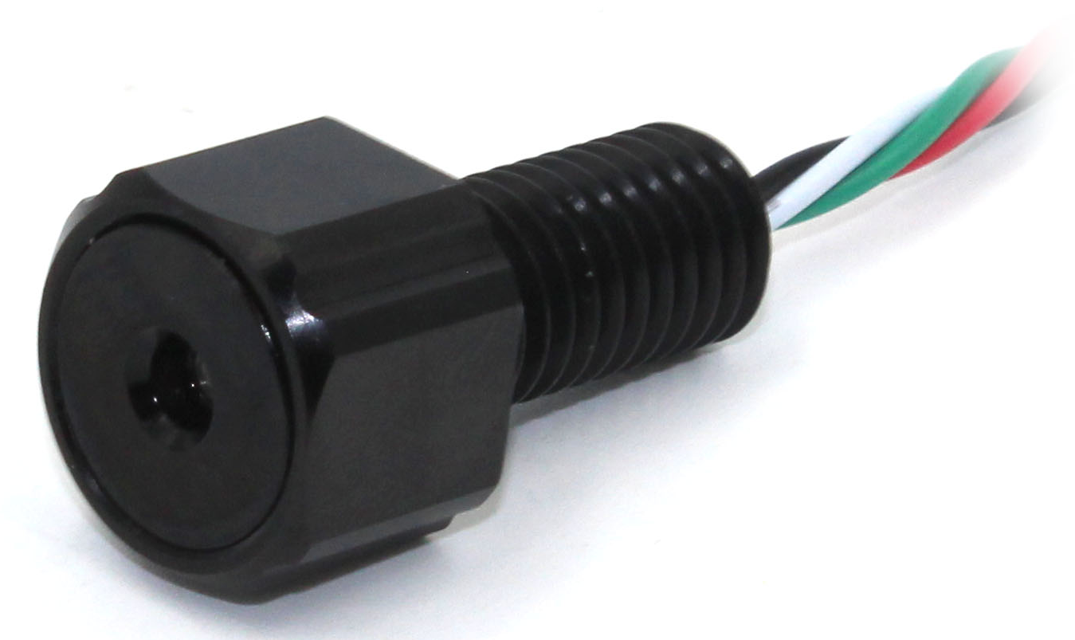
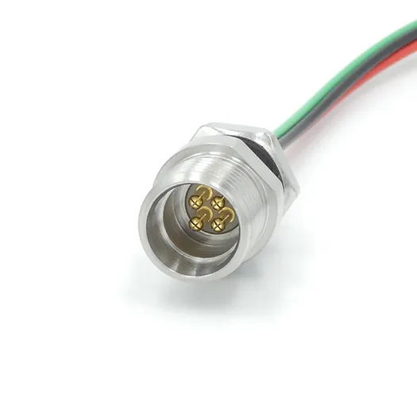
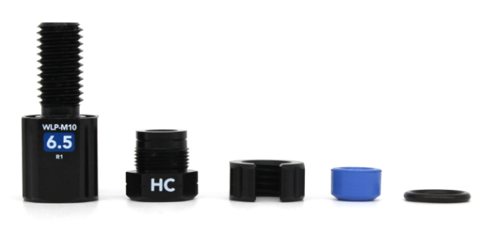
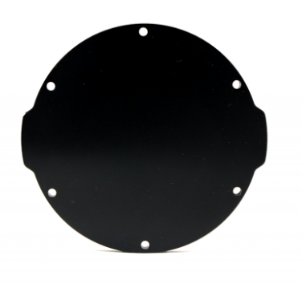
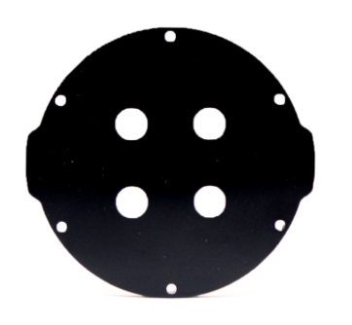
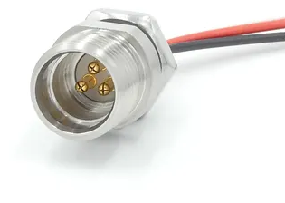
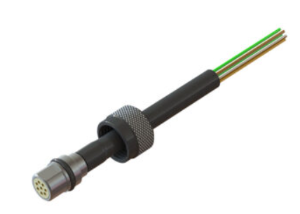
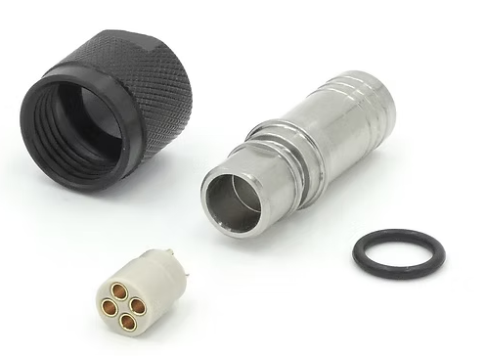
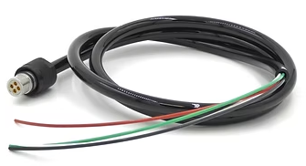
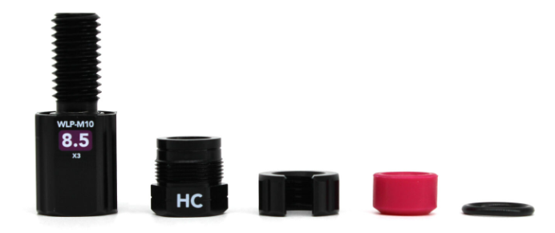
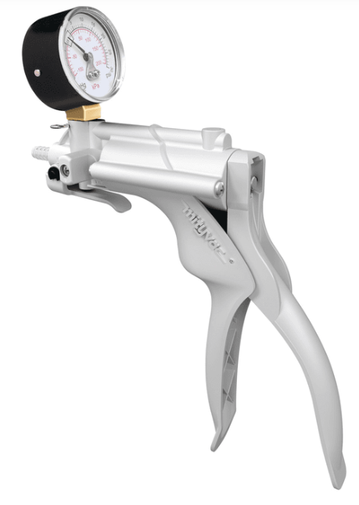
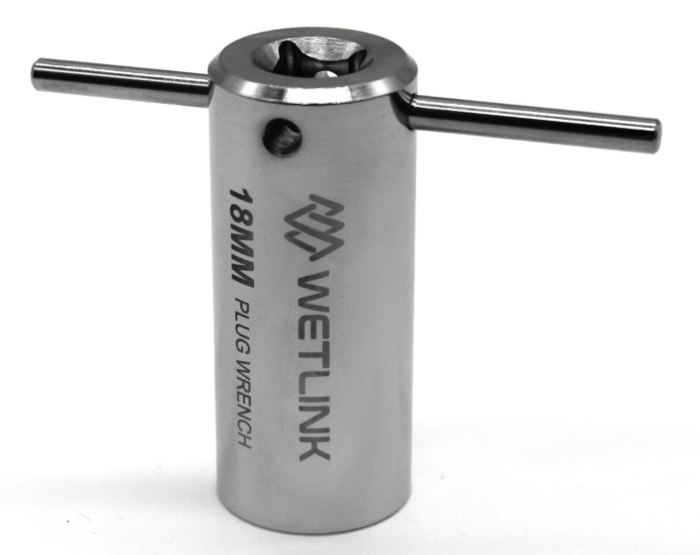
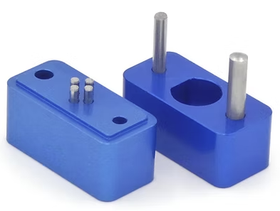
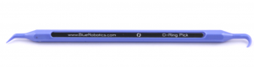
Dome optically clear
3’’
BR-101059
Flange cap
BR-100647
3’’
Enclosure tube
BR-102649-150
3’’ 15cm
Acrylic
End cap
BR-100949-007
3’’
7 Holes
Flange cap
BR-100647
3’’
Vent
BR-100783
Ethernet
COB-1180
8 pin
Vers batterie
COB-1231
WetLink Penetrator Blank (No Hole)
BR-100434-010
x2
Dummy Plug
COB-1002
Signal Moteur
COB-1140
x2
Presse étoupe
6.5 mm HC
BR-100870-165
TP sensor
BR-100586
Caisson vidéo
Locking sleeve
COB-1001
Dummy Cap
COB-1003
End cap
BR-100949-999
3’’
Aluminium
Flange cap
BR-100647
3’’
Enclosure tube
BR-102649-150
3’’ 15cm
Acrylic
End cap
BR-100949-004
3’’
4 Holes
Flange cap
BR-100647
3’’
Shunt
COB-1140
Vent
BR-100783
5-12 V vers moteur
COB-1130
Dummy Plug
COB-1002
x3
5-12 V vers video
COB-1130
Locking sleeve
COB-1001
Caisson batterie
COB-1281
8 pin
Dummy Cap
COB-1003
COB-1231
3 pin
Vent
BR-100783
Dummy Cap
COB-1003
x2
Cable Ethernet
Clé charge
COB-1241
Dummy Cap
COB-1003
Vers vidéo
COB-1241
Vers batterie
COB-1231
COB-3140
4 pin à sertir
x2
Dummy Cap
COB-1003
Cable chargement de batterie
Clé de charge
Presse étoupe
8.5 mm HC
BR-100870-185
Presse étoupe
6.5 mm HC
BR-100870-165
Clé de fonctionnement
Caisson moteur
Dénomination | Nomenclature Rov Expert | Référence constructeur | KOSMOS mono | Maintenance & Outils
Tube 3’’ Acrylic 15 cm | Watertight Enclosure Tube: 3" Locking Series, Acrylic 150mm | BR-102649-150 | 2
Bride 3’’ | O-Ring Flange 3 inches (sealable) | BR-100647 | 4
Bouchon bride 7 trous | Aluminum End Cap with 7 Holes (3″ Series) | BR-100949-007 | 1
Bouchon bride 4 trous | Aluminum End Cap with 4 Holes (3″ Series) | BR-100949-004 | 1
Bouchon bride 0 trou | Aluminum End Cap (3″ Series) | BR-100949-999 | 1
Hublot | Dome optically clear acrylic 3’’ | BR-101059 | 1
Vent | M10 Enclosure Vent and Plug | BR-100783 | 3
Bouchon M10 | WetLink Penetrator Blank (No Hole) | BR-100434-010 | 2
Capteur TP | BAR30 HIGH RESOLUTION | BR-100586 | 1
Presse étoupe 6.5 | WLP-M10-6.5MM-HC | BR-100870-165 | 1
Presse étoupe 8.5 | WLP-M10-8.5MM-HC | BR-100870-185 | 1
Bouchon pour connecteur mâle (partie 1) | Cobalt Series Dummy Plug | COB-1002 | 5
Bouchon pour connecteur mâle (partie 2) | Cobalt Series Locking Sleeve | COB-1001 | 5
Bouchon pour connecteur femelle | Cobalt Series Dummy Cap | COB-1003 | 4 | 3
Connecteur mâle 3 pin | Cobalt 3 pin Bulkhead Connector | COB-1130 | 2
Connecteur mâle 4 pin | Cobalt 4-pin Bulkhead Connector | COB-1140 | 2
Connecteur mâle 8 pin | Cobalt 8-pin Bulkhead Connector | COB-1180 | 1
Connecteur femelle + câble fils nus 3 pin | Single ended Cable 3 pin | COB-1231 | 2 | 1
Connecteur femelle +câble nus 4 pin | Single ended Cable 4 pin | COB-1241 | 1 | 1
Connecteur femelle 4 pin à sertir | Cobalt Series Cable Termination Kit | COB-3140 | 1
Connecteur femme + câble fils nus 8 pin | Single ended Cable 8 pin | COB-1281 |  | 1
Pompe à vide | Vacuum Pump | BR-100297 |  | 1
Clé de serrage | WetLink Penetrator Plug Wrench - 18 mm | BR-100369-018 |  | 1
Outil pour enlever les joints | O-ring Pick | BR-100574 |  | 1
Outil de sertissage 4 pin | Cobalt Series Cable Termination Tool 4 pin | COB-3240 |  | 1
Clé de serrage
BR-100369-018
Vacuum Pump
BR-100297
Noir : Eléments nécessaires par système KOSMOS
Orange : éléments de maintenance nécessaires par flotte de KOSMOS
Bleu : outils
O ring pick
BR-100574
COB 3240 Outil de sertissage Shunt
Cobalt Series Cable Termination Tool
4-pin
Outils
v5 Mono

Slide 2
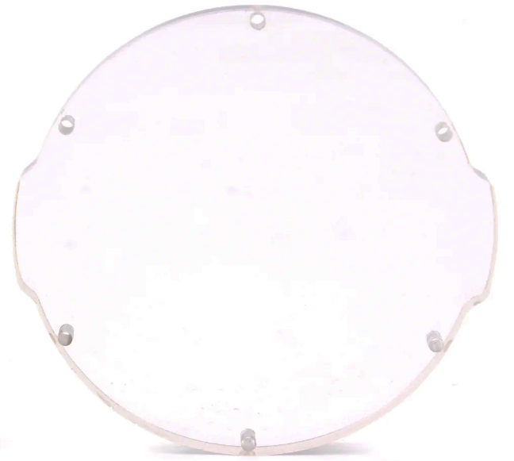
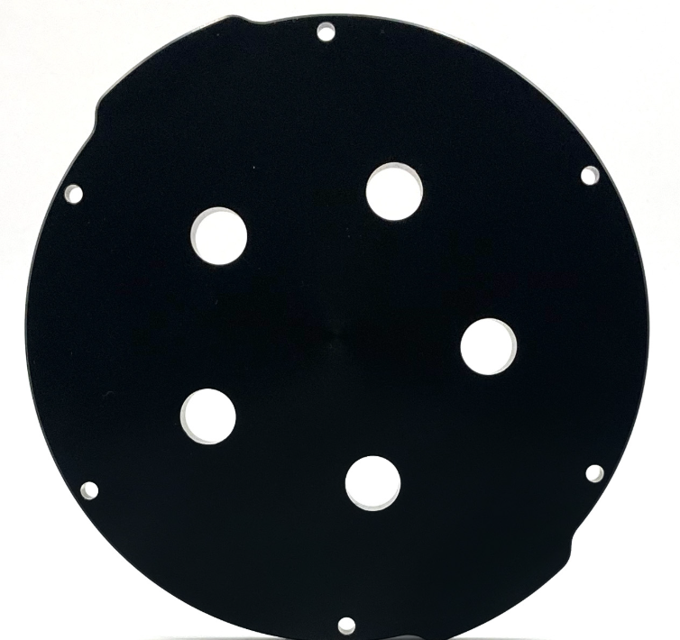
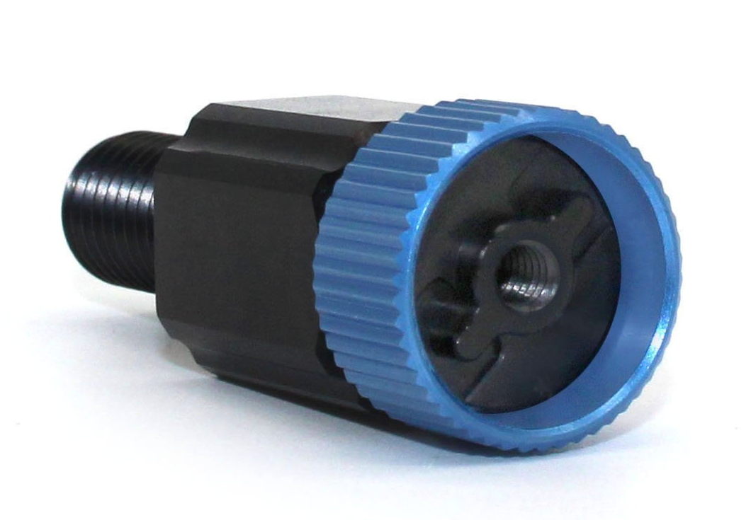
End cap Acrylic
BR-102993-998
4’’
Flange cap
BR-100665
4’’
Enclosure tube
BR-101052-200
4’’ 20 cm
Acrylic
Flange cap
BR-100665
4’’
End cap 5 x M10 hole
BR-102993-005
4’’
Ethernet
COB-1180
8 pin
Signal Moteur
COB-1140
Pressure relief
BR-100804
Percer un trou supplémentaire en M10
Dummy Plug
COB-1002
x4
5-12 V vers moteur
COB-1130
Locking sleeve
COB-1001
TP sensor
BR-100586
Shunt
COB-1140
Caisson vidéo/batterie
Vent
BR-100783
Dummy Cap
COB-1003
x2
COB-1231
3 pin
1 m de longueur
Dummy Cap
COB-1003
Clé charge
COB-1241
Dummy Cap
COB-1003
COB-3140
(shunt fonctionnement)
4 pin à sertir
Signal moteur
COB-1241
Alim moteur
COB-1231
COB-1281
8 pin
1 m de longueur
x2
Cable Ethernet
Cable chargement de batterie
Clé de charge
Dummy Cap
COB-1003
Presse étoupe
8.5 mm HC
BR-100870-185
Presse étoupe
6.5 mm HC
BR-100870-165
Clé de fonctionnement
Caisson moteur
Noir : Eléments nécessaires par système KOSMOS
Orange : éléments de maintenance nécessaires par flotte de KOSMOS
Bleu : outils
Clé de serrage
BR-100369-018
Vacuum Pump
BR-100297
O ring pick
BR-100574
v3.5 mono
COB 3240 Outil de sertissage Shunt
Cobalt Series Cable Termination Tool
4-pin
Outils

Slide 3
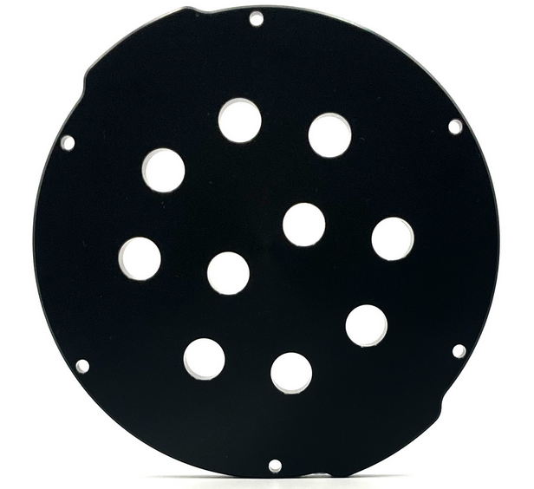
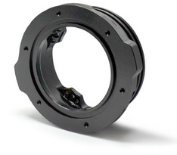
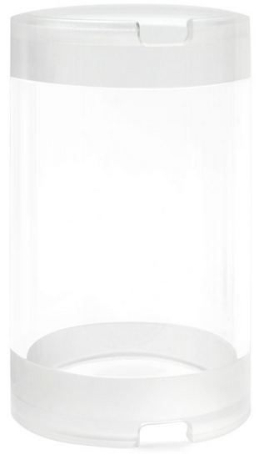
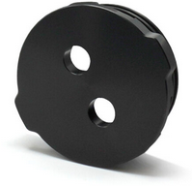
End cap Acrylic
BR-102993-998
4’’
Flange cap
BR-100665
4’’
Enclosure tube
BR-101052-200
4’’ 20 cm
Acrylic
Flange cap
BR-100665
4’’
End cap 10 x M10 hole
BR-102993-002
4’’
Ethernet
COB-1180
8 pin
Signal Moteur
COB-1140
Pressure relief
BR-100804
WetLink Penetrator Blank (No Hole)
BR-100434-010
x2
Dummy Plug
COB-1002
Presse étoupe
8.5 mm HC
BR-100870-185
5-12 V vers moteur
COB-1130
x4
x2
Locking sleeve
COB-1001
TP sensor
BR-100586
Shunt
COB-1140
Caisson Rpi/batterie
End cap acrylic
2’’
Vent
BR-100783
Dummy Cap
COB-1003
x2
Flange cap
BR-100276-998
2’’
Signal moteur
COB-1241
Alim moteur
COB-1231
COB-1231
3 pin
1 m de longueur
Presse étoupe
8.5 mm HC
BR-100870-185
Presse étoupe
6.5 mm HC
BR-100870-165
Enclosure tube
BR-100230-101
2’’ 10cm Acrylic
Clé charge
COB-1241
Dummy Cap
COB-1003
COB-3140
(shunt fonctionnement)
4 pin à sertir
x2
Dummy Cap
COB-1003
Caisson moteur
Cable chargement de batterie
Clé de charge
Clé de fonctionnement
End cap
BR-100276-002
2’’ 2 Holes
Clé de serrage
BR-100369-018
Vacuum Pump
BR-100297
Dummy Cap
COB-1003
Presse étoupe
8.5 mm HC
BR-100870-185
Noir : Eléments nécessaires par système KOSMOS
Orange : éléments de maintenance nécessaires par flotte de KOSMOS
Bleu : outils
COB-1281
8 pin
1 m de longueur
Cable Ethernet
O ring pick
BR-100574
Vent
BR-100783
Caisson vidéo
x2
COB 3240 Outil de sertissage Shunt
Cobalt Series Cable Termination Tool
4-pin
Outils
v6 Stéréo

Slide 4
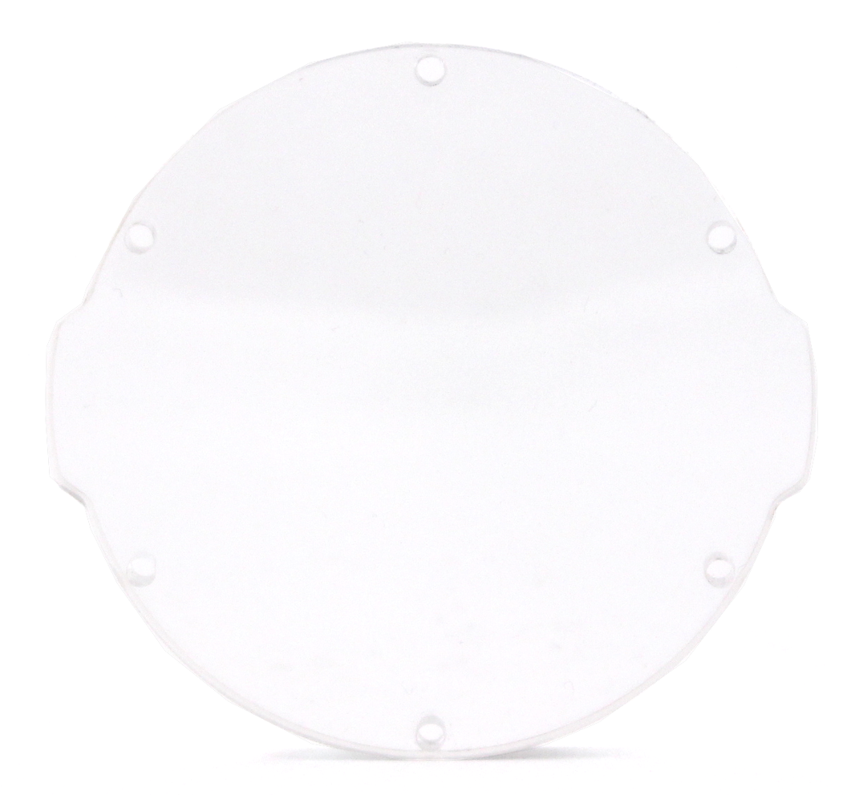
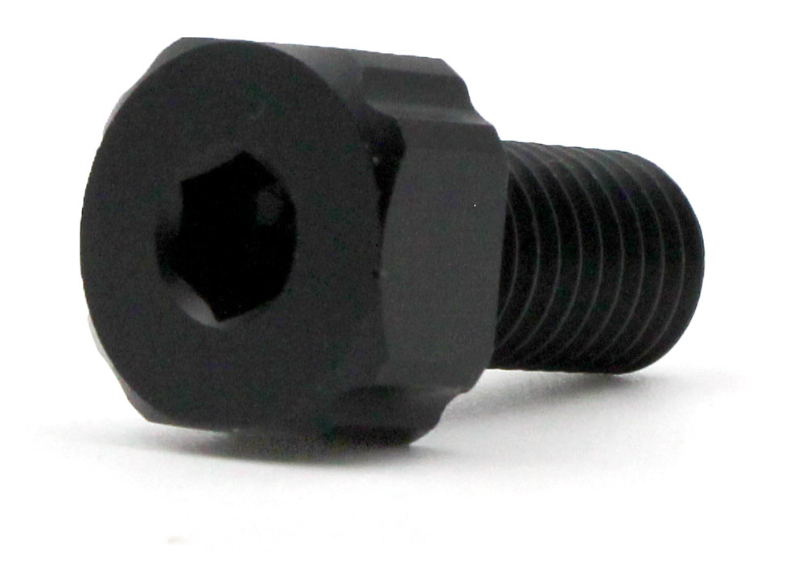
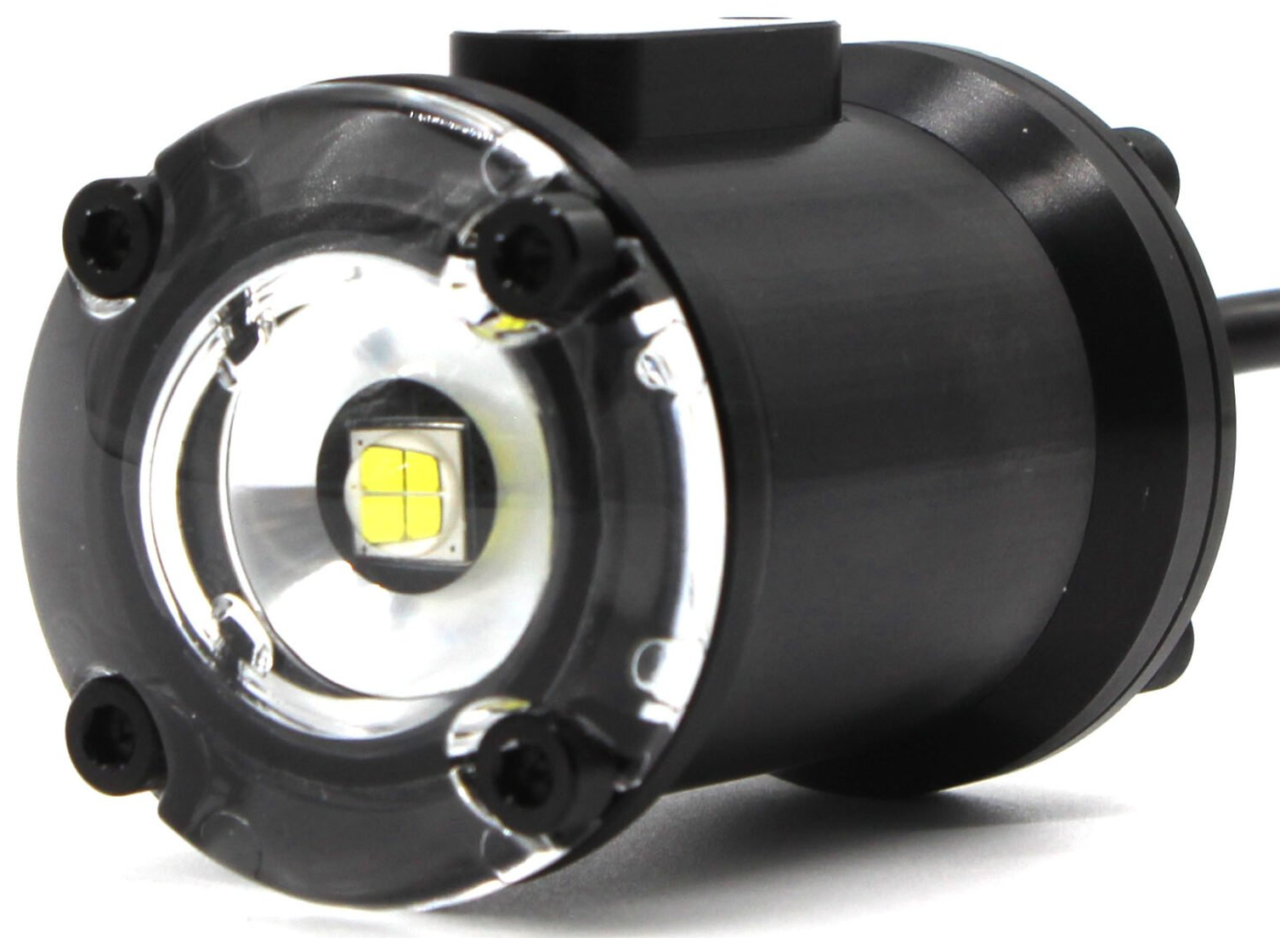
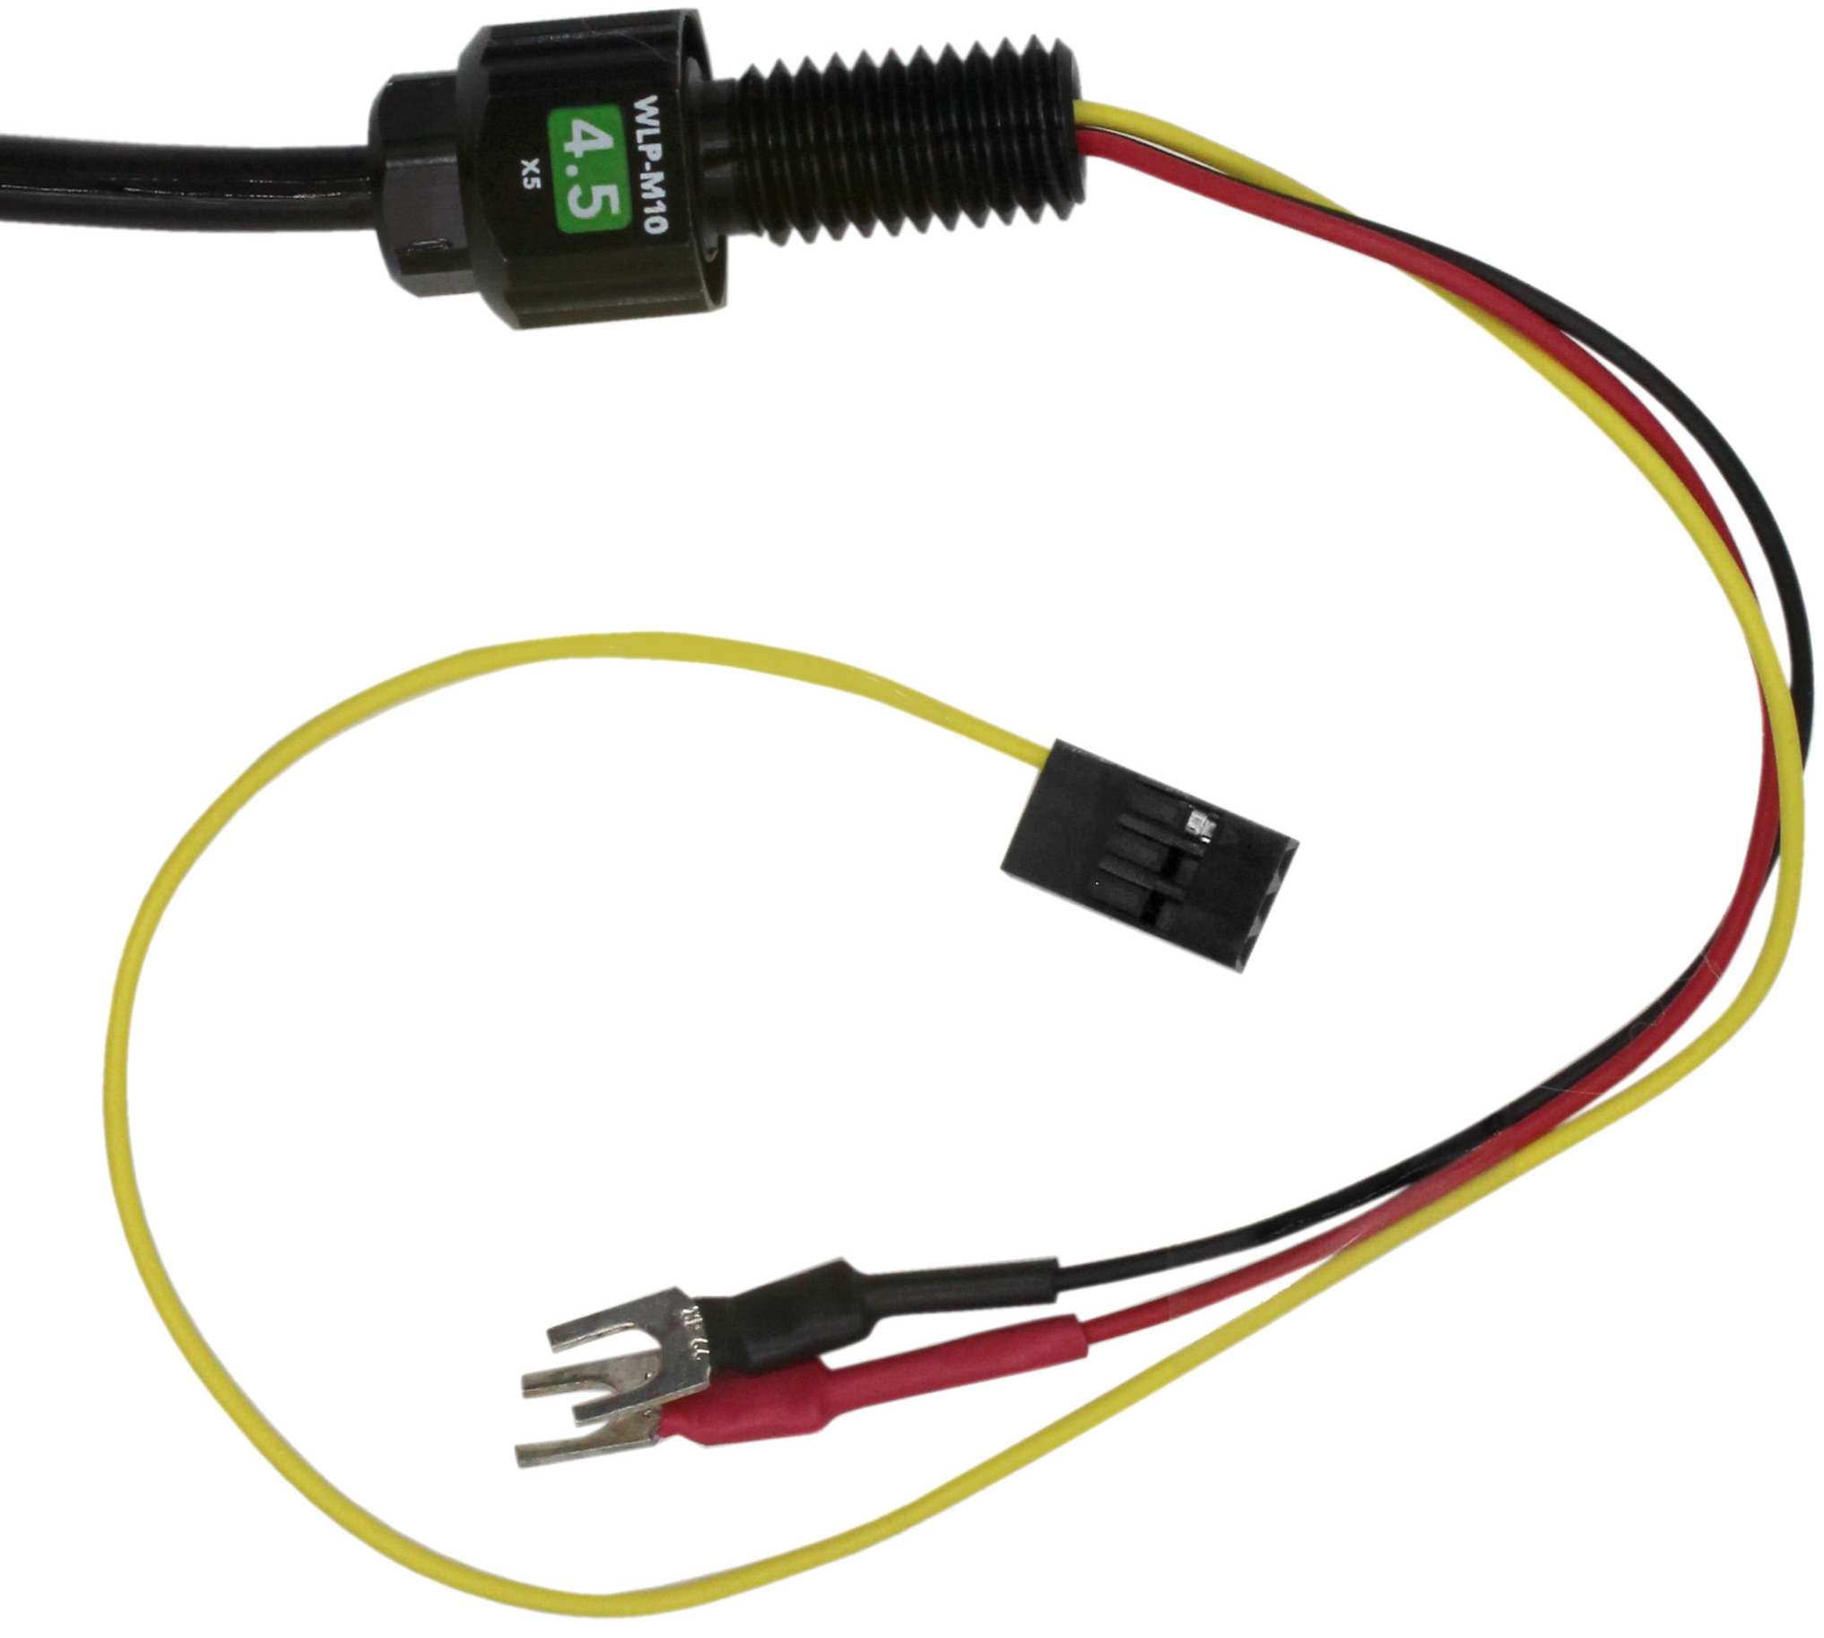
End cap
BR-100630
3’’
Acrylic
Flange cap
BR-100647
3’’
Enclosure tube
BR-102649-240
3’’ 24cm
Acrylic
Flange cap
BR-100647
3’’
Vent
BR-100783
Clé
COB-1140
End cap
BR-100949-007
3’’
7 Holes
End cap
BR-100949-004
3’’
4 Holes
Recharge
COB-1130
Bouchon
BR-100434-010
x3
Dummy Plug
COB-1002
Ethernet
COB-1180
8 pin
Double spot
Sans spot
Locking sleeve
COB-1001
Cable chargement
de batterie
Dummy Cap
COB-1003
COB-3140
(shunt fonctionnement)
4 pin à sertir
COB-1231
3 pin
1 m de longueur
x2 si double spots
Dummy Cap
COB-1003
BR-100857
Lumen Subsea 1500
Clé de fonctionnement
Dénomination | Nomenclature Rov Expert | Référence constructeur | Quantité
Tube 3’’ Acrylic 24 cm | Watertight Enclosure Tube: 3" Locking Series, Acrylic 240mm | BR-102649-240 | 1
Bride 3’’ | O-Ring Flange 3 inches (sealable) | BR-100647 | 2
Bouchon bride 4 trous | Aluminum End Cap with 4 Holes (3″ Series) | BR-100949-007 | 0 1
Bouchon bride 4 trous | Aluminum End Cap with 4 Holes (3″ Series) | BR-100949-004 | 1 0
Hublot | Clear Acrylic End Cap (3″ Series) | BR-100630 | 1
Vent | M10 Enclosure Vent and Plug | BR-100783 | 1
Bouchon pour connecteur mâle (partie 1) | Cobalt Series Dummy Plug | COB-1002 | 2
Bouchon pour connecteur mâle (partie 2) | Cobalt Series Locking Sleeve | COB-1001 | 2
Bouchon pour connecteur femelle | Cobalt Series Dummy Cap | COB-1003 | 1
Connecteur mâle 3 pin | Cobalt 3 pin Bulkhead Connector | COB-1130 | 1
Connecteur femelle + câble fils nus 3 pin | Single ended Cable 3 pin | COB-1231 | 1
Bouchon M10 | WetLink Penetrator Blank (No Hole) | BR-100434-010 | 0 1
Connecteur mâle 8 pin | Cobalt 8 pin Bulkhead Connector | COB-1180 | 1
Connecteur mâle 4 pin | Cobalt 4 pin Bulkhead Connector | COB-1140 | 1
Lumière | Lumen Subsea 1500 | BR-100857 | 0 2
Connecteur à sertir 4 pin |  | COB-3140 | 1
Pompe à vide | Vacuum Pump | BR-100297 | 1
Clé de serrage | WetLink Penetrator Plug Wrench - 18 mm | BR-100369-018 | 1
Outil pour enlever les joints | O-ring Pick | BR-100574 | 1
Outil de sertissage 4 pin | Cobalt Series Cable Termination Tool 4 pin | COB-3240 | 1
Clé de serrage
BR-100369-018
Vacuum Pump
BR-100297
O ring pick
BR-100574
COB 3240 Outil de sertissage Shunt
Cobalt Series Cable Termination Tool
4-pin
Outils
Noir : Eléments nécessaires par système MagPi
Rouge : Eléments spécifiques MagPi sans lumière
Vert : Eléments spécifiques MagPi avec 2 lumières
Orange : éléments de maintenance nécessaires par flotte de KOSMOS
Bleu : outils
MagPi

